Slide 1
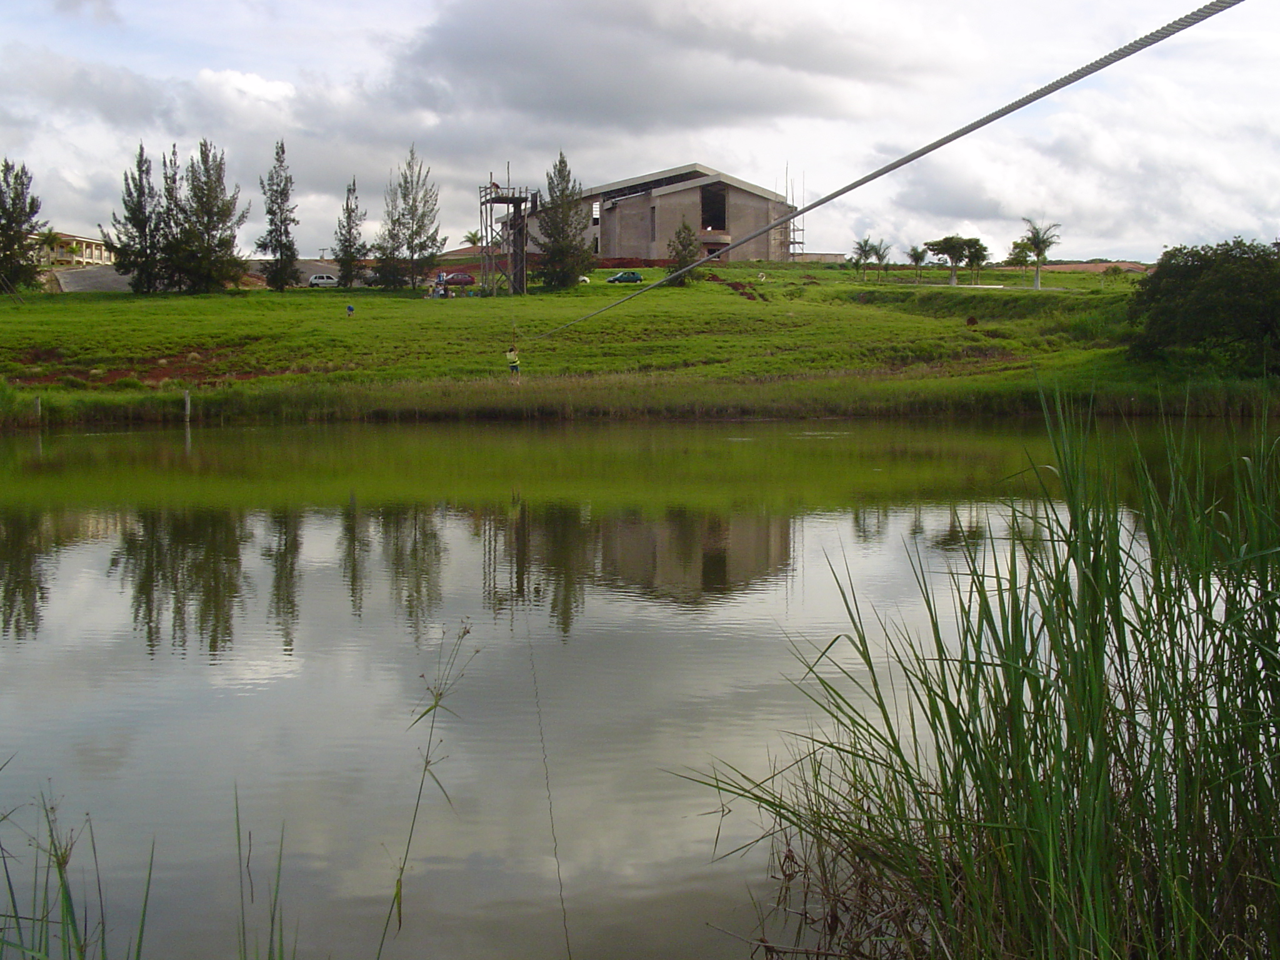
14. NOS PASSOS DO MESTRE
Ministério do Amor
Ellen G White
Pr. Marcelo Carvalho

Slide 2
Filipenses 2.5-8

Slide 3
A obra de Cristo era médico-missionária, e essa Ele pede que Seu povo faça hoje. A todos que vinham buscar ajuda, Ele comunicava fé, esperança e vida. Façamos o mesmo. Já!

Slide 4
1. Qual é a obra que nós, cristãos do século XXI, devemos realizar? (115:1 e 2)

Slide 5
Por três anos os discípulos tiveram perante si o maravilhoso exemplo de Cristo. Dia a dia andaram e falaram com Ele, ouvindo Suas palavras de ânimo para o fraco e carregado de fardos e vendo as manifestações de Seu poder em favor dos doentes e aflitos. Quando chegou o momento em que devia deixá-los, deu-lhes Ele o poder de trabalhar como Ele trabalhou.

Slide 6
Favoreceu-os com Sua graça, dizendo: "De graça recebestes, de graça dai." Mat. 10:8. Eles deviam ir ao mundo para derramar a luz do Seu evangelho de amor e cura. A obra que Ele havia feito deviam eles fazer.

Slide 7
E essa é a obra que também nós devemos realizar no mundo. Em simpatia e compaixão devemos ministrar aos que estão em necessidade de auxílio, procurando com fervente altruísmo aliviar as dores da humanidade sofredora.

Slide 8
Empenhando-nos nesta obra seremos grandemente abençoados. Sua influência é irresistível. Por ela corações são conquistados para o Redentor. A promoção prática da comissão dada pelo Salvador demonstra o poder do evangelho.

Slide 9
Essa obra exige árduo esforço, mas é compensadora, visto que por ela pessoas a perecer são salvas. Por intermédio de sua influência homens e mulheres de talento devem ser levados à cruz de Cristo.

Slide 10
2. O que devemos primeiramente saciar nos necessitados? (116:1)

Slide 11
Podemos encontrar entre os nossos vizinhos, sofredores e desafortunados de todas as classes, e quando suas necessidades são trazidas ao nosso conhecimento, é nossa obrigação aliviá-las em tudo que for possível.

Slide 12
Seria bom que cada seguidor de Cristo aprendesse a lição apresentada na parábola (do bom samaritano). Devemos em primeiro lugar satisfazer as necessidades materiais do indivíduo e aliviar-lhe as necessidades e sofrimentos físicos e então encontraremos uma avenida aberta ao coração, onde poderemos plantar as boas sementes da virtude e religião.

Slide 13
3. Onde devemos começar o trabalho médico-missionário? (117:2)

Slide 14
Na vanguarda do verdadeiro reformador, a obra médico-missionária abrirá muitas portas. Ninguém precisa esperar até que seja chamado para algum campo longínquo, para então começar a ajudar outros. Onde quer que vos encontreis, podereis começar imediatamente. As oportunidades encontram-se ao alcance de todos.

Slide 15
Assumi o trabalho de que sois considerados responsáveis - a obra que deveria ser feita em vosso lar e vizinhança. Não espereis que outros vos incitem à ação. No temor de Deus avançai sem delongas, tendo presente vossa responsabilidade individual para com Aquele que deu a vida por vós.

Slide 16
Não olheis em volta, para ver quem mais estará disposto. Se sois verdadeiramente consagrados, Deus, por vosso intermédio, trará à verdade outros, de quem Se poderá servir como condutos para comunicar luz a muitos que tateiam nas trevas.

Slide 17
4. O que significa ser um médico-missionário? (118:2)

Slide 18
Um nobre aspecto da obra de Deus é revelado nas palavras "médico-missionário". Ser um médico-missionário significa ser um colaborador de Deus. A obra médico-missionária, obra que deve ser um grande auxílio e força para a Causa, deve ser promovida com todo cuidado e sabedoria.

Slide 19
Nesta obra não deve ser entretecido nem um só fio que prejudique o belo padrão que Deus deseja seja produzido.

Slide 20
5. Devemos buscar e ajudar o povo, seja qual for sua posição ou condição, ou há casos em que não devemos fazer nada? (119:2)

Slide 21
Buscar o povo exatamente onde ele estiver, seja qual for a sua posição ou condição, e ajudá-lo de todo modo possível - eis o ministério evangélico.

Slide 22
Os que estão doentes do corpo quase sempre estão também doentes da mente, e quando a alma está enferma o corpo também é afetado.

Slide 23
6. O que podemos encontrar para nós hoje no capítulo 58 de lsaías? (119:3)

Slide 24
O capítulo 58 de Isaías contém a verdade presente para o povo de Deus. Nele vemos como a obra médico-missionária e o ministério evangélico devem estar unidos ao ser dada a mensagem ao mundo.

Slide 25
Sobre os que guardam o sábado do Senhor é imposta a responsabilidade de realizar uma obra de misericórdia e beneficência. A obra médico-missionária deve estar unida à mensagem e selada com o selo de Deus.

Slide 26
7. Devemos concentrar todas as nossas forças e esforços na obra médico-missionária? Por quê? (120:3)

Slide 27
A obra médico-missionária deve ser promovida pela igreja em esforços bem organizados. Deve ela ser para a causa de Deus o que é a mão direita para o corpo.

Slide 28
Mas a obra médico-missionária não deve assumir a importância indevida. Deve ser feita sem se negligenciar outros ramos da obra.

Slide 29
8. O que pode trazer o fôlego de vida de volta às igrejas? (121:4)

Slide 30
Aos meus irmãos de ministério eu diria: Prossegui nesta obra com tato e habilidade. Ponde os rapazes e moças de nossas igrejas a trabalhar. Combinai a obra médico-missionária com a proclamação da terceira mensagem angélica.

Slide 31
Fazei esforços regulares e organizados para erguer as igrejas de sua condição mortal a que têm caído e em que têm permanecido por anos. Introduzi nas igrejas obreiros que estabelecerão os princípios da reforma de saúde em sua conexão com a terceira mensagem angélica perante cada família e cada indivíduo.

Slide 32
Encorajai a todos a tomar parte na obra pelo seu próximo, e vede se o fôlego de vida não retornará depressa a essas igrejas.

Slide 33
Diariamente Jesus podia ser visto entrando na habitação humilde dos necessitados e tristes. Recebiam a maior parte de Sua atenção.

Slide 34
Todos eram atraídos a Ele por Sua simpatia e interesse em ouvi e ajudá-los.

Slide 35
FADMinas
Devemos seguir Seu exemplo.

